Slide 1
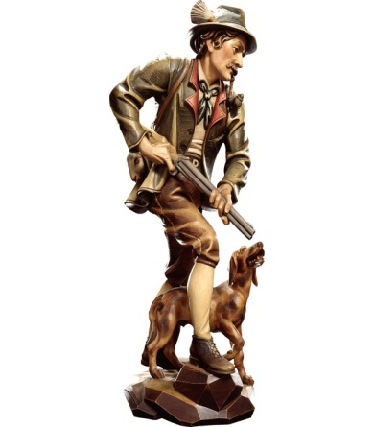
Federazione Siciliana della Caccia Istituto nazionale per la caccia, per il mantenimento delle tradizioni regionali e locali e per gli equilibri naturali e ambientali Associazione venatoria riconosciuta con L.R. 14-07-1950 n°56 e L.R. 01-09-1997 n°33 sede provinciale di Catania CAMPO ZONA CINOLOGICA “CAFARO”, FRANCHETTO - RAMACCA(CT) DOMENICA 6 Maggio 2018 1° TROFEO F.S.d.C. sede prov.le Catania CLASSIFICA CATEGORIA INGLESI CATEGORIA CONTINENTALI 1° CLASS. TROFEO 1° CLASS. TROFEO 2° CLASS. COPPA 1° CLASS. VETERANI 2° CLASS, COPPA 3° CLASS. COPPA 1° CLASS. JUNIORES 3° CLASS. COPPA 1° CLASS. CUCCIOLONI INIZIO GARA ORE 07.00 Tutti i cacciatori sono invitati alla gara su quaglie , RADUNO ore 6:00, valevole per l’aggiudicazione del 1° Trofeo F.S.d.C. sede prov.le Catania QUOTA D’ISCRIZIONE: 20 euro (secondo cane 15 euro) La F.S.d.C. ringrazia anticipatamente i partecipanti ai quali sarà dato in omaggio un cappellino ricordo. La F.S.d.C. declina ogni responsabilità per danni a persone o cose che potrebbero verificarsi sul campo per inosservanza delle norme di sicurezza da parte dei partecipanti. Sono vigenti le norme dettate dalla legge 157/92, dalla L.R. 33/97 In presenza di valide motivazioni la F.S.d.C. si riserva di modificare il calendario o di annullare la gara. Vige il regolamento per le prove di caccia pratica con abbattimento approvato dal Comitato Cinofilo Regionale Per informazioni rivolgersi alla F.S.d.C.: Di Stefano 3338206668 / Scalia 3404690727

